Slide 1
第 1、2 章 例題總複習（範圍至例題 2-17）
全華《動力學》第 1、2 章例題
第 1 章 向量
例題 1-4、1-7～1-10
2-1、2-2 直線運動
例題 2-1～2-6
2-4～2-6 曲線運動
例題 2-11～2-16
2-7 極座標
例題 2-17
共 18 題（第 1 章 5 題、第 2 章 13 題）。不含動滑輪例題 2-7～2-10。

Slide 2
標籤說明與共同約定
原課本例題
題目依全華課本例題
校註
紅框：原題或原投影片的問題
• 計算保留未捨入原值；頁面上截短的小數一律寫 ≈
• g：例題 2-2、2-16 用 9.81；例題 2-15 用 9.8（依課本解答）
• 拋射、落體皆忽略空氣阻力，g 視為常數

Slide 3
第 1 章 向量
例題 1-4、1-7～1-10，共 5 題
例題 1-4
兩力的合成：餘弦、正弦定理
例題 1-7
內積與夾角
例題 1-8
由方向角求分量
例題 1-9
由分量求大小與方向
例題 1-10
由方向向量求分量

Slide 4


例題 1-4 題目與思考重點
1-2 向量的加法
物體受 F₁、F₂ 作用，F₁ = 2F₂，
兩力夾角 60°，合力 F = 100 N。
求兩力大小與相關夾角。
F = 100 N
思考重點
原課本例題
α
$$F_{2}$$
• γ：F₁、F₂ 接點的內角
β
γ
60°
• β：F 與 F₁ 夾角
$$F_{1}$$
示意圖（頭尾相接）
• α：F 與 F₂ 夾角
• 先餘弦、再正弦定理

Slide 5


例題 1-4 解題重點
1
γ = 180° − 60° = 120°；設 F₂ = 0.5F₁
餘弦定理：${100}^{2} = {F_{1}}^{2} + {\left(0.5F_{1}\right)}^{2} − 2F_{1}\left(0.5F_{1}\right)cos120°$
2
$$10000 = 1.75{F_{1}}^{2} → F_{1} = \frac{100}{\sqrt{1.75}} ≈ 75.59 N$$
3
正弦定理：$\frac{100}{sin120°} = \frac{F_{1}}{sinα} = \frac{F_{2}}{sinβ}$
4

Slide 6
例題 1-4 解題重點（續）
答：F₁ ≈ 75.6 N，F₂ ≈ 37.8 N，α ≈ 40.9°，β ≈ 19.1°
技巧：驗算 α + β + γ = 180° ✓

Slide 7
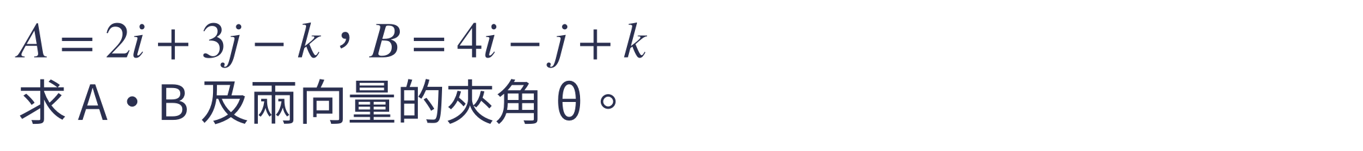
例題 1-7 題目與思考重點
1-4 向量的乘積
$$A = 2i + 3j − k，B = 4i − j + k$$
求 A·B 及兩向量的夾角 θ。
思考重點
原課本例題
• 內積：同軸分量相乘再加總
• 夾角由 A·B = AB cosθ 反推
• i·i = 1，i·j = 0（互相垂直）

Slide 8
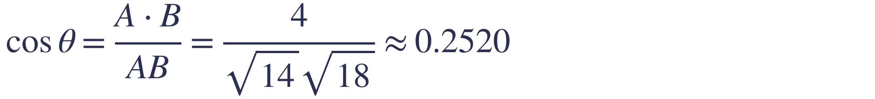
例題 1-7 解題重點
1
A·B = (2)(4) + (3)(−1) + (−1)(1) = 8 − 3 − 1 = 4
$$A = \sqrt{2^{2} + 3^{2} + 1^{2}} = \sqrt{14}，B = \sqrt{18}$$
2
$$cosθ = \frac{A·B}{AB} = \frac{4}{\sqrt{14}\sqrt{18}} ≈ 0.2520$$
3
答：A·B = 4，θ = cos⁻¹ 0.2520 ≈ 75.4°
技巧：A·B > 0 → 夾角小於 90°

Slide 9
例題 1-8 題目與思考重點
1-3 向量的分量
作用力 F = 100 N，
與 X、Y、Z 軸夾角
分別為 45°、60°、γ。
求各軸分量與單位向量。
Z
F
思考重點
原課本例題
• cos²α + cos²β + cos²γ = 1
Y
• cosγ 開根號有正負兩個值
示意圖
X
• 力＝大小 × 單位向量

Slide 10
例題 1-8 解題重點
校註：原題圖未能核對 Fz 正負，故兩根並列；若原圖規定 F 的 z 分量為正（Fz > 0），才取 γ = 60°。
1
cos²45° + cos²60° + cos²γ = 1 → 0.5 + 0.25 + cos²γ = 1
2
cos²γ = 0.25 → cosγ = ±0.5 → γ = 60° 或 120°
3
e = (√2/2)i + 0.5j ± 0.5k ≈ 0.7071i + 0.5j ± 0.5k
4
F = 100 e ≈ 70.71i + 50j ± 50k (N)

Slide 11
例題 1-8 解題重點（續）
答：γ = 60°（Fz = +50 N）或 γ = 120°（Fz = −50 N）
Fx ≈ 70.7 N，Fy = 50 N
技巧：方向角三個不獨立，滿足 cos² 和為 1

Slide 12
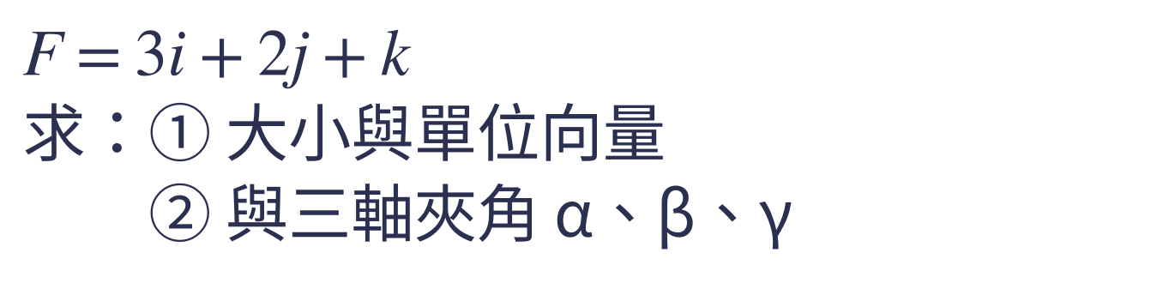
例題 1-9 題目與思考重點
1-3 向量的分量
$$F = 3i + 2j + k$$
求：① 大小與單位向量
② 與三軸夾角 α、β、γ
Z
F
思考重點
原課本例題
• 大小 ＝ 三分量平方和開根號
• 單位向量 ＝ 向量 ÷ 大小
Y
• 方向餘弦 ＝ 單位向量的三個分量
示意圖
X

Slide 13
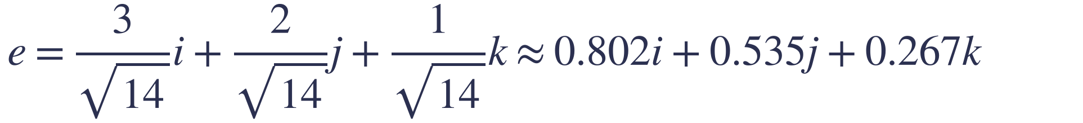
例題 1-9 解題重點
$$|F| = \sqrt{3^{2} + 2^{2} + 1^{2}} = \sqrt{14} ≈ 3.74$$
1
$$e = \frac{3}{\sqrt{14}}i + \frac{2}{\sqrt{14}}j + \frac{1}{\sqrt{14}}k ≈ 0.802i + 0.535j + 0.267k$$
2
3
α = cos⁻¹(3/√14) ≈ 36.7°，β ≈ 57.7°，γ ≈ 74.5°
答：|F| = √14 ≈ 3.74，α ≈ 36.7°，β ≈ 57.7°，γ ≈ 74.5°
技巧：驗算 cos²α + cos²β + cos²γ = 14／14 = 1 ✓
註：課本原題未標 F 的單位，故答案不加 N。

Slide 14
例題 1-10 題目與思考重點
1-3 向量的分量
作用力 F = 150 N，
方向指向 2i + j + 2k。
求三軸分量與夾角 α、β、γ。
Z
F
思考重點
原課本例題
• 方向向量長度不是 1，要先變單位向量
Y
• 單位向量 ＝ 方向向量 ÷ 它的大小
示意圖
X
• 力 ＝ 150 × 單位向量

Slide 15
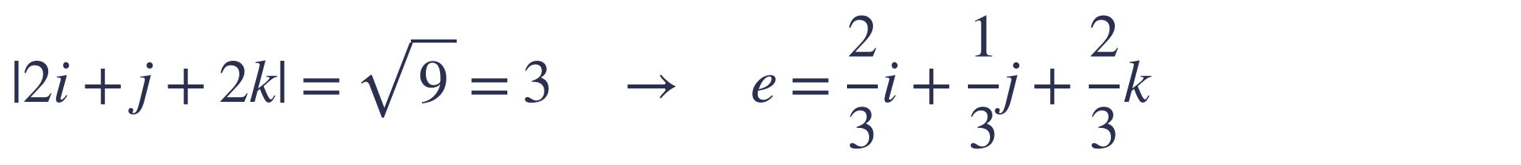
例題 1-10 解題重點
$$|2i + j + 2k| = \sqrt{9} = 3 → e = \frac{2}{3}i + \frac{1}{3}j + \frac{2}{3}k$$
1
2
F = 150 e = 100i + 50j + 100k (N)
3
α = γ = cos⁻¹(2/3) ≈ 48.2°，β = cos⁻¹(1/3) ≈ 70.5°
答：F = 100i + 50j + 100k N；α = γ ≈ 48.2°，β ≈ 70.5°
技巧：驗算 4/9 + 1/9 + 4/9 = 1 ✓

Slide 16
第 2 章（一）直線運動
2-1 定義、2-2 圖解法（動滑輪例題 2-7～2-10 不收錄）
例題 2-1
由 s(t) 微分求 v、a
例題 2-2
自由落體（等加速度）
例題 2-3～2-6
圖解法：面積與斜率

Slide 17
例題 2-1 題目與思考重點
2-1 位移與速度
s = t³ + 4t − 6（m，t 以 s 計），求：
(a) 速度增為 112 m/s 所需時間
(b) v = 52 m/s 時的加速度
(c) t = 1 至 5 s 的位移
思考重點
原課本例題
• 已知 s(t) → 往下微分
• 時間由 t = 0 起算（t ≥ 0），負根不合
• 位移只看頭尾：Δs = s(5) − s(1)

Slide 18
例題 2-1 解題重點
1
v = ds/dt = 3t² + 4 (m/s)，a = dv/dt = 6t (m/s²)
2
(a) 112 = 3t² + 4 → t² = 36 → t = 6 s（t ≥ 0）
3
(b) 52 = 3t² + 4 → t = 4 s → a = 6(4) = 24 m/s²
4
(c) s(5) = 139 m，s(1) = −1 m → Δs = 139 − (−1) = 140 m
答：(a) 6 s (b) 24 m/s² (c) 140 m
技巧：s(1) 是負的，相減變成加：140 不是 138

Slide 19
例題 2-2 題目與思考重點
2-1 自由落體
在離地 24 m 處以 8 m/s 垂直上拋，求：
(a) 最大高度與所需時間
(b) 觸地速度與時間
(c) 2 s 後的位置
思考重點
原課本例題
• 原點取地面、向上為正：s₀ = 24 m，v₀ = 8 m/s
• a = −9.81 m/s²（忽略空氣阻力）
• 最高點 v = 0；觸地 s = 0

Slide 20
例題 2-2 解題重點
(a) 0 = 8 − 9.81t → t = 8／9.81 ≈ 0.8155 s；s = 24 + 8²／(2·9.81) ≈ 27.26 m
1
(b) 0 = 24 + 8t − 4.905t² → t = (8 + √534.88)／9.81 ≈ 3.1730 s（取正根）
2
3
v = 8 − 9.81t = −√534.88 ≈ −23.1275 m/s（向下）
驗算：t 代回 24 + 8t − 4.905t²，得 y = 0 ✓（用未捨入的 t）
4
5
(c) s = 24 + 8(2) − 4.905(2)² = 20.38 m

Slide 21
例題 2-2 解題重點（續）
答：(a) ≈ 27.26 m、0.815 s (b) ≈ 3.17 s、23.1 m/s 向下
(c) ≈ 20.38 m
技巧：另解：從最高點落下 2.36 s，免解二次式

Slide 22
例題 2-3 題目與思考重點
2-2 圖解法
汽車由靜止起步，a–t 圖如右。
畫出 v–t、s–t 圖，並求
t = 15 s 的速度與位移。
a (m/s²)
5
思考重點
原課本例題
2
5
10
15
• 靜止 → v(0) = 0；另取 s(0) = 0
t (s)
• a–t 面積 ＝ Δv
• v–t 面積 ＝ Δs
−4

Slide 23
例題 2-3 解題重點
1
Δv = +25、+10、−20 → v(5) = 25，v(10) = 35，v(15) = 15 m/s
2
0–5 s：½ × 5 × 25 = 62.5 m
3
5–10 s：½(25 + 35) × 5 = 150 m
4
10–15 s：½(35 + 15) × 5 = 125 m → 累加 337.5 m
答：t = 15 s：v = 15 m/s，s = 337.5 m（取 s(0) = 0）
技巧：a 由正變負：v 變小但仍為正 → s 繼續增加

Slide 24
例題 2-3 所求圖形：v–t 與 s–t
v (m/s)
s (m)
337.5
35
25
212.5
15
62.5
t (s)
t (s)
5
10
15
5
10
15
v–t 三段直線；s–t：凹上、凹上、凹下，t = 15 s 時斜率仍為 15（未停車）

Slide 25
例題 2-4 題目與思考重點
2-2 圖解法
汽車的 v–s 圖如右：
0–100 m 直線由 0 升到 30 m/s，
100–200 m 維持 30 m/s。
畫 a–s 圖，求 s = 150 m 的 a。
v (m/s)
30
100
200
思考重點
原課本例題
s (m)
• 橫軸是 s 不是 t → 斜率不是 a
• 用 a ds = v dv → a = v (dv/ds)
• 分兩段計算

Slide 26
例題 2-4 解題重點
1
0–100 m：v = 0.3s，dv/ds = 0.3 (1/s)
2
a = v (dv/ds) = (0.3s)(0.3) = 0.09s → 由 0 增到 9 m/s²
3
100–200 m：v = 30 m/s 固定 → a = 0
4
s = 150 m 在後段 → a = 0
答：s = 150 m 時 a = 0；前段 a = 0.09s（最大 9 m/s²）
技巧：橫軸是 t，斜率就是 a；橫軸是 s，斜率要乘 v
註：課本 a–s 圖縱軸標 10，計算峰值為 9 m/s²。

Slide 27
例題 2-4 所求圖形：a–s
a (m/s²)
s = 100 m 處
a 由 9 跳到 0
（理想跳變，
不連成斜線）
9
s = 150：a = 0
s (m)
100
150
200

Slide 28
例題 2-5 題目與思考重點
2-2 圖解法
汽車的 v–t 圖如右：
0–20 s 由 0 升到 8 m/s，
20–25 s 降回 0。
畫出 s–t 圖與 a–t 圖。
v (m/s)
8
思考重點
原課本例題
20
25
t (s)
• v–t 斜率 ＝ a；v–t 面積 ＝ Δs
• 作 s–t 圖取 s(0) = 0
• 直線 v–t → 拋物線 s–t

Slide 29
例題 2-5 解題重點
1
0–20 s：a = 8 ÷ 20 = 0.4 m/s²，s = 0.2t² → s(20) = 80 m
2
20–25 s：a = (0 − 8) ÷ 5 = −1.6 m/s²
3
s = 80 + 8(t − 20) − 0.8(t − 20)² → s(25) = 100 m
答：a = 0.4、−1.6 m/s²；s(20) = 80 m，s(25) = 100 m
技巧：面積驗算：½ × 25 × 8 = 100 m ✓

Slide 30
例題 2-5 所求圖形：s–t 與 a–t
s (m)
a (m/s²)
100
0.4
80
t (s)
20
25
-1.6
t (s)
20
25
s–t：先凹上、後凹下，t = 25 s 斜率為 0；a–t：兩段水平線

Slide 31
例題 2-6 題目與思考重點
2-2 圖解法
汽車由靜止起動，a–t 圖如右：
先加速、後減速直到停止。
畫出 v–t 圖與 s–t 圖。
a (m/s²)
5
10
t′
思考重點
原課本例題
t (s)
• 停止：a–t 面積抵消 → 求 t′
−5
• 第二段 a 是一次式 → 積分求 v
• 作 s–t 圖取 s(0) = 0

Slide 32
例題 2-6 解題重點
1
0–10 s：v = 5t → v(10) = 50 m/s，s(10) = 250 m
2
停止：½(−5)(t′ − 10) = −50 → t′ = 30 s
3
a = −(t − 10)/4 → v = 50 − (t − 10)²/8 (10 ≤ t ≤ 30)
4
s₂ = ∫₁₀³⁰ v dt = 2000/3 ≈ 666.7 m
答：t′ = 30 s 停止；總位移 2750/3 ≈ 917 m（取 s(0) = 0）
技巧：用 t = 10、v = 50 定積分常數

Slide 33
例題 2-6 所求圖形：v–t 與 s–t
v (m/s)
s (m)
50
917
250
t (s)
t (s)
10
30
10
30
v–t：直線升到 50，再以拋物線降到 0；s–t 全程遞增，30 s 停在 ≈ 917 m

Slide 34
第 2 章（二）曲線運動
2-4 向量表示、2-5 直角座標、2-6 拋射體
例題 2-11、2-12
由 x(t)、y(t) 求位置、速度
例題 2-13、2-14
位移、平均速度、平均加速度
例題 2-15、2-16
拋射體運動

Slide 35
例題 2-11 題目與思考重點
2-4 向量表示
x = 3t² − 5t + 3，y = t²（m，t ≥ 0）。
求離地 36 m 時物體的位置、速度與加速度。
思考重點
原課本例題
• x、y 各自微分，互不干涉
• 「離地 36 m」→ y = 36，先求 t
• 最後寫成 i、j 向量並求大小

Slide 36
例題 2-11 解題重點
1
vx = 6t − 5，vy = 2t；ax = 6，ay = 2
2
y = t² = 36 → t = 6 s
3
r = 81i + 36j (m)，v = 31i + 12j (m/s)
$$|v| = \sqrt{{31}^{2} + {12}^{2}} ≈ 33.2 m/s，|a| = \sqrt{40} ≈ 6.32 m/s²$$
4
答：r = 81i + 36j m，v = 31i + 12j m/s，a = 6i + 2j m/s²
技巧：加速度是定值；速度的大小、方向都隨 t 改變

Slide 37
例題 2-12 題目與思考重點
2-4 向量表示
承例題 2-11，離地 36 m 時（t = 6 s），
離原點距離為多少？平均速率為多少？
思考重點
原課本例題
• 起點 t = 0 在 (3, 0)，不在原點
• 離原點距離、位移大小、路程是三個不同長度
• 平均速率 ＝ 路程 ÷ 時間

Slide 38

例題 2-12 解題重點
離原點：$|r(6)| = \sqrt{{81}^{2} + {36}^{2}} ≈ 88.64 m$
1
Δr = (81, 36) − (3, 0) = 78i + 36j → |Δr| ≈ 85.91 m；平均速度 13i + 6j（≈ 14.32 m/s）
2
路程：$L = \int_{0}^{6}{\sqrt{{\left(6t − 5\right)}^{2} + {\left(2t\right)}^{2}} dt} ≈ 90.23 m$
3
4
平均速率 = 90.23 ÷ 6 ≈ 15.04 m/s

Slide 39
例題 2-12 解題重點（續）
答：離原點 ≈ 88.64 m；平均速率 ≈ 15.04 m/s
技巧：平均速率用路程，平均速度用位移
註：課本 14.77 ≈ |r(6)| ÷ 6，既未扣除起點，也把直線距離當成路程。

Slide 40
例題 2-13 題目與思考重點
2-5 直角座標
t = 0 在原點；t = 2 s 在 A(2, 1.6)；
t = 4 s 在 B(0, −2.4)（單位 m）。求：
(a) 位置 (b) 2→4 s 位移
(c) 2→4 s、(d) 0→4 s 平均速度
A(2, 1.6)
O
x (m)
思考重點
原課本例題
B(0, −2.4)
• 位置向量從原點畫起
• 位移 ＝ 末 − 初
• 平均速度 ＝ 位移 ÷ 時間

Slide 41
例題 2-13 解題重點
1
r_A = 2i + 1.6j，r_B = −2.4j (m)
2
Δr = r_B − r_A = −2i − 4j (m)，大小 ≈ 4.47 m
3
(c) v_av = (−2i − 4j)／2 = −i − 2j (m/s)
4
(d) v_av = (−2.4j − 0)／4 = −0.6j (m/s)
答：(b) −2i − 4j m (c) −i − 2j m/s (d) −0.6j m/s
技巧：平均只看頭尾，中間路線不管

Slide 42
例題 2-14 題目與思考重點
2-5 直角座標
質點從 A 靜止出發，10 s 後到 B：100 m/s 向右；
再 16 s 到 C：240 m/s，向左上 30°。
求 A→B、B→C 的平均加速度。
思考重點
原課本例題
• 平均加速度 ＝ 速度「向量」變化 ÷ 時間
• 不能用 (240 − 100) ÷ 16：方向不同
• C 點速度先分解成 i、j 分量

Slide 43
例題 2-14 解題重點
1
A→B：a_av = (100i − 0)／10 = 10i m/s²
2
v_C = −240cos30° i + 240sin30° j，Δv = v_C − v_B
a_av = [(−240cos30° − 100)／16] i + (120／16) j ≈ −19.240i + 7.5j
3
$|a| = \sqrt{{19.240}^{2} + {7.5}^{2}} ≈ 20.650 m/s²$；夾角 arctan(7.5／19.240) ≈ 21.30°
4

Slide 44
例題 2-14 解題重點（續）
答：A→B：10 m/s² 向右
B→C：≈ 20.65 m/s²（三位有效 20.7），與 −x 軸夾 21.3°（向左上）
技巧：大小相減會騙人，向量相減才算數
註：舊版先把分量捨入成 −207.8 才算出 20.6，屬提早取近似；用未捨入值得 20.65。

Slide 45
例題 2-15 題目與思考重點
2-6 拋射體
特技車從 30° 斜面頂端飛出，
頂端離地 1 m，要越過 10 m
障礙落在 O 點。求最小 v₀ 與 t。
思考重點
原課本例題
• x 等速、y 等加速度（g = 9.8）
1 m
O
30°
• 起點 (0, 1)、終點 (10, 0)
10 m
• 把 v₀t 當一個未知數

Slide 46
例題 2-15 解題重點
x：10 = v₀cos30° · t → v₀t = 10／cos30° = 20／√3（≈ 11.547）……①
1
2
y：0 = 1 + v₀sin30° · t − 4.9t² ……②
①代入②：4.9t² = 1 + 10／√3 → t = √[(1 + 10／√3)／4.9] ≈ 1.175733 s
3
4
v₀ = (20／√3)／t ≈ 9.821114 m/s（用未捨入的 t）

Slide 47
例題 2-15 解題重點（續）
答：t ≈ 1.18 s，v₀ ≈ 9.82 m/s（g = 9.8）
技巧：時間是橋樑；用未捨入的 t 求 v₀
註：若改用 g = 9.81，v₀ ≈ 9.83 m/s；課本 9.79 是 t 先取 1.18 再相除。

Slide 48
例題 2-16 題目與思考重點
2-6 拋射體
飛機在離地 500 m 的 A 點，
以 80 m/s、仰角 45° 發射砲彈。
求 (a) 落地水平距離 (b) 最大高度。
思考重點
原課本例題
• 原點放在 A，落地時 y = −500 m（g = 9.81）
• 求時間得一元二次 → 取正根
• 題目問「離地」→ 最後加回 500 m

Slide 49
例題 2-16 解題重點
1
v₀ₓ = v₀y = 40√2 ≈ 56.5685 m/s
(a) −500 = 40√2 t − 4.905t² → t = (40√2 + √13010)／9.81 ≈ 17.3935 s
2
3
x = 40√2 · t ≈ 983.92 m（用未捨入的 t）
(b) y = (40√2)² ÷ 19.62 = 3200／19.62 ≈ 163.10 m → 離地 ≈ 663.10 m
4

Slide 50
例題 2-16 解題重點（續）
答：(a) ≈ 984 m (b) 離地最大高度 ≈ 663 m
技巧：最高點 vy = 0；落點在下方 y 給負號
註：依課本解答，80 m/s 視為砲彈相對地面的初速。

Slide 51
第 2 章（三）極座標
2-7 極座標（範圍至例題 2-17）
例題 2-17
桿上滑塊：極座標速度、加速度

Slide 52
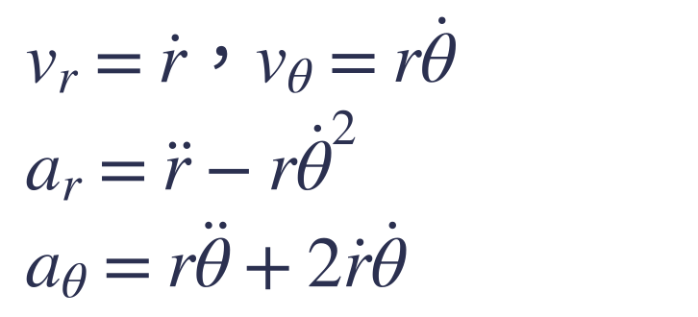
例題 2-17 題目與思考重點
2-7 極座標
OA 桿：θ = 0.2t²（rad）；
滑塊 B：r = 0.1 + 0.04t²（m）。
求 t = 3 s 時 B 的速度與加速度。
$$v_{r} = \dot{r}，v_{θ} = r\dot{θ}$$
$$a_{r} = \ddot{r} − r{\dot{θ}}^{2}$$
$$a_{θ} = r\ddot{θ} + 2\dot{r}\dot{θ}$$
思考重點
原課本例題
• 給 r(t)、θ(t) → 用極座標
• r、θ 各微分兩次，再代 t = 3
• aᵣ 不是 $\ddot{r}$，還要減 r$\dot{θ}$²

Slide 53
例題 2-17 解題重點
1
r = 0.46 m，ṙ = 0.24 m/s，$\ddot{r}$ = 0.08 m/s²
2
$\dot{θ}$ = 1.2 rad/s，$\ddot{θ}$ = 0.4 rad/s²
3
vᵣ = 0.24，vθ = 0.46(1.2) = 0.552 (m/s)
aᵣ = 0.08 − 0.6624 = −0.5824，aθ = 0.184 + 0.576 = 0.7600 (m/s²)
4

Slide 54
例題 2-17 解題重點（續）
答：v = 0.24 eᵣ + 0.552 eθ m/s，|v| ≈ 0.602 m/s
a = −0.5824 eᵣ + 0.7600 eθ m/s²，|a| ≈ 0.957 m/s²
技巧：先微分，再代值

Slide 55
例題總整理：解題第一步
給 s(t)
往下微分
2-1、2-11
給 a 為定值
等加速度三公式
2-2、2-15、2-16
給圖形
面積、斜率
2-3～2-6
給 r、θ
極座標公式
2-17

